Slide 1
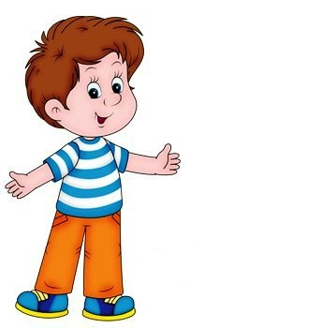
Муниципальное бюджетное дошкольное образовательное учреждение
детский сад № 3
Адаптация ребенка
к детскому саду
Подготовила:
Болотова Наталья Петровна

Slide 2
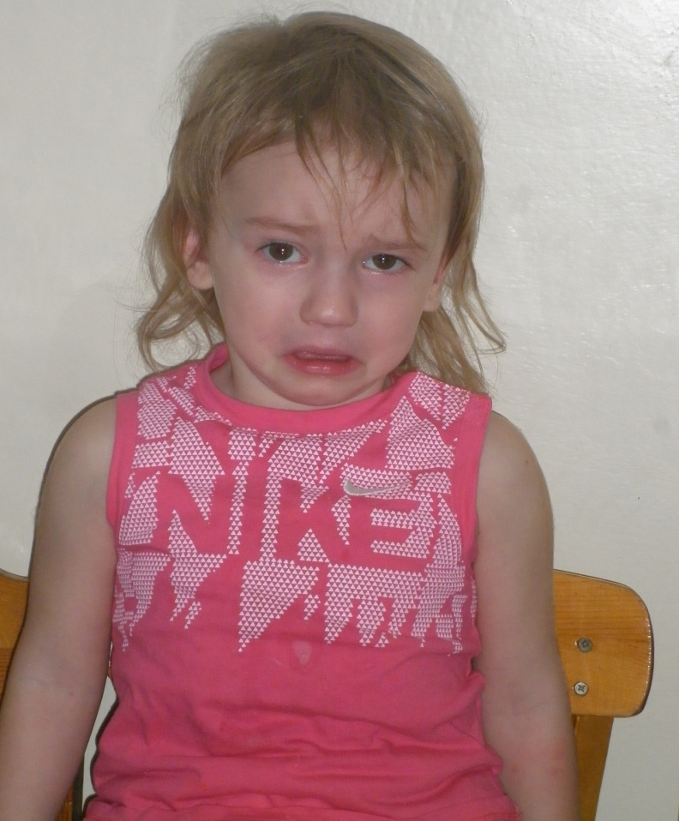
Адаптация
- это приспособление организма к новой обстановке, а для ребенка детский садик несомненно является новым, еще неизвестным пространством, с новым окружением и новыми отношениями.

Slide 3
Цель адаптации : создать благоприятные условия социальной адаптации ребенка к условиям дошкольного учреждения. Задача: разработать комплекс мер по повышению адаптационных возможностей детей раннего возраста. Основой для хорошей адаптации служат благоприятные условия, соблюдение режима дня, доброжелательные взаимоотношения, гигиенические навыки, чистота, свежий воздух и многое другое.

Slide 4
Степени адаптации
ЛЕГКАЯ СТЕПЕНЬ АДАПТАЦИИ
сдвиги нормализуются в течение 10—15 дней, ребенок
прибавляет в весе, адекватно ведет себя
в коллективе, болеет не чаще обычного;
СРЕДНЯЯ СТЕПЕНЬ АДАПТАЦИИ
сдвиги нормализуются в течение месяца, при этом ребенок на короткое время теряет в весе, может наступить заболевание длительностью 5—7 дней, есть признаки психического стресса;
ТЯЖЁЛАЯ СТЕПЕНЬ АДАПТАЦИИ
длится от 2 до 6 месяцев, ребенок часто болеет,
ребёнок трудно преодолевает адаптационные
процессы, теряет уже имеющиеся навыки, может
наступить как физическое, так и психическое
истощение организма.

Slide 5
Возраст
Факторы от которых зависит течение адаптационного периода
Состояние здоровья
Умение общаться со взрослыми и сверстниками
Сформированность предметной
и игровой деятельности
Приближённость домашнего режима к режиму детского сада

Slide 6
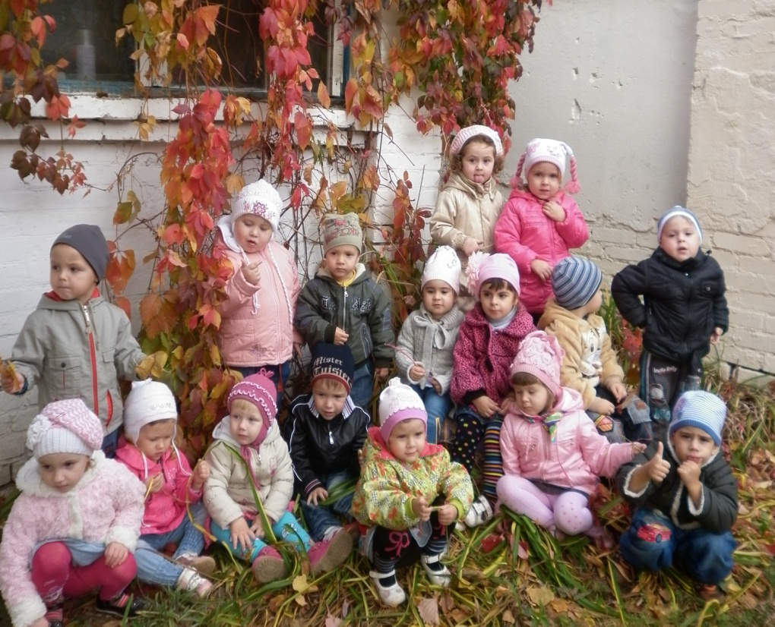
Основные факторы поведенческой адаптации:
1.Эмоциональное состояние;
2.Коммуникабельность;
3.Послеполуденный сон;
4.Аппетит.

Slide 7
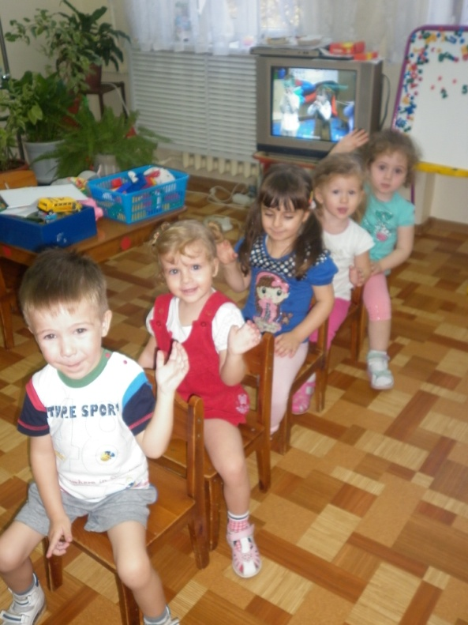
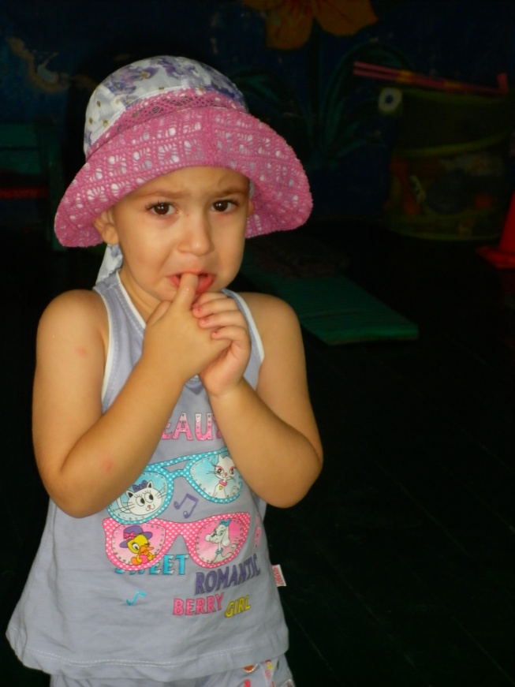
Определение поведенческой реакции в соответствии с оценкой факторов адаптации 1.Эмоциональное состояние
-весел, жизнерадостен, подвижен, активен
-улыбается, настроение хорошее, спокоен
-иногда задумчив, замкнут
-легкая плаксивость, хныканье
Плачет за компанию, плачь приступообразный
-сильный, профилактический плач, подавленное настроение.

Slide 8
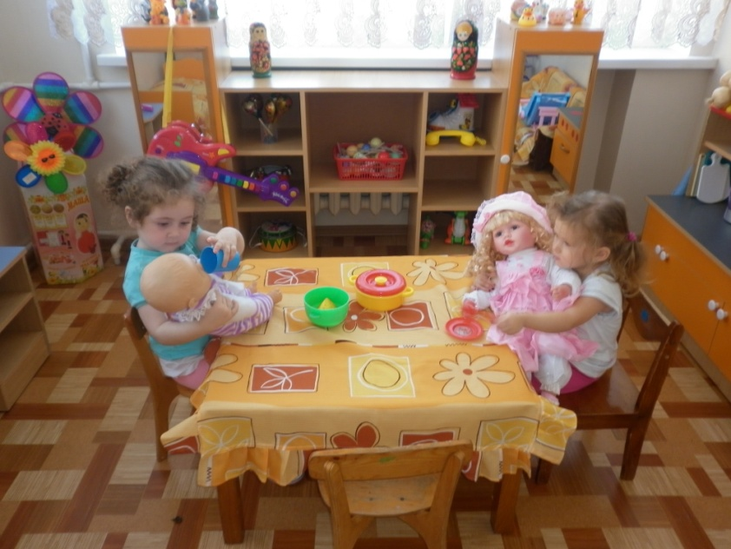
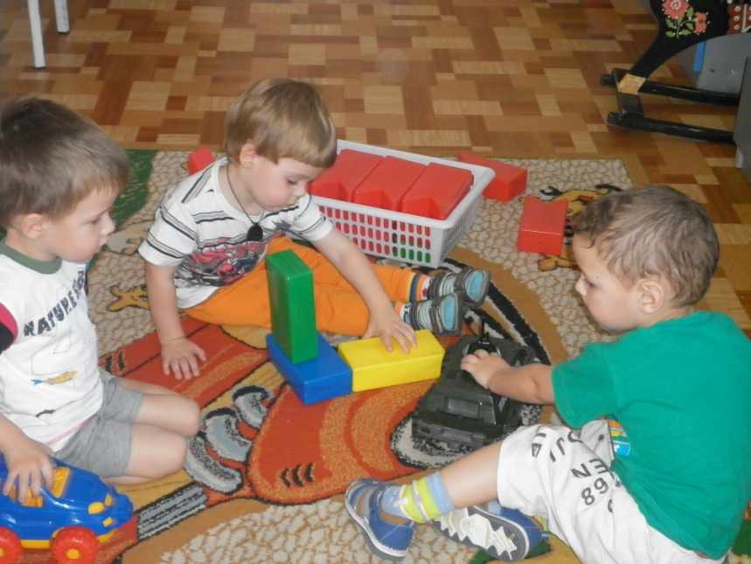
2.Социальные контакты ребенка
-много друзей, охотно играет с детьми
-сдержан, просится на руки; неохотно играет с детьми
-безразличен к играм, отстранен, замкнут
-невесел, с детьми не контактирует, даже если вовлечен в игру
-проявляет тревогу. Бросает начатые игры
-недружелюбен, агрессивен, мешает детям играть.

Slide 9
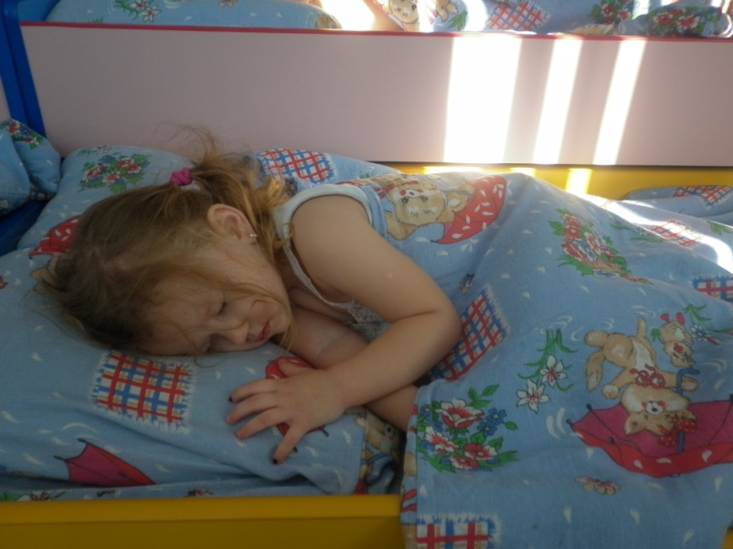
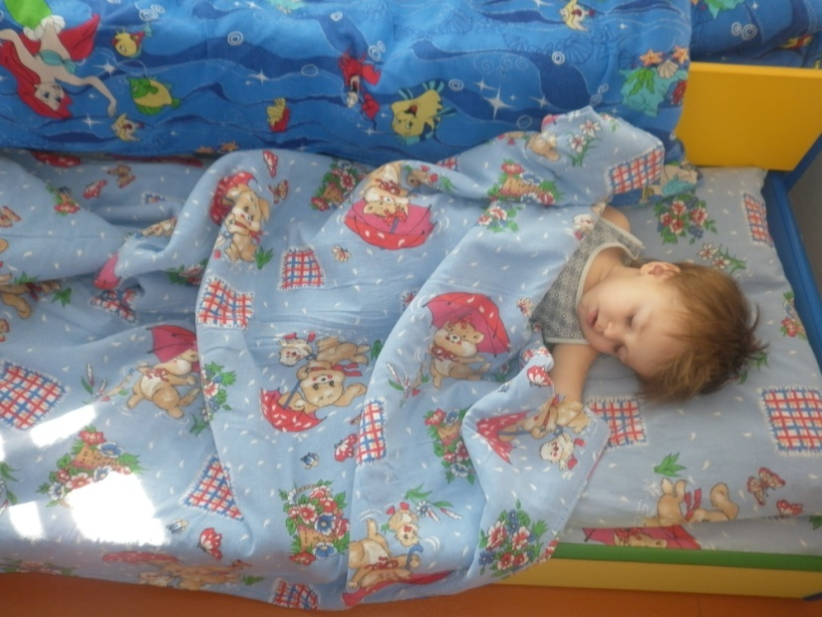
3. Сон ребенка
-сон спокойный, глубокий, засыпает быстро
-сон спокойный
-засыпает не скоро, спит спокойно, не долго
-засыпает с хныканьем, тревожен во сне
-засыпает с плачем, долго, беспокоен во сне
-отсутствие сна, плач.

Slide 10
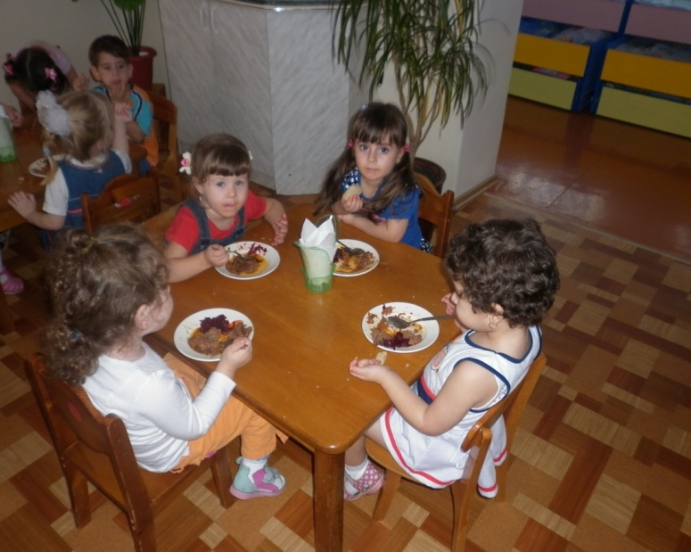
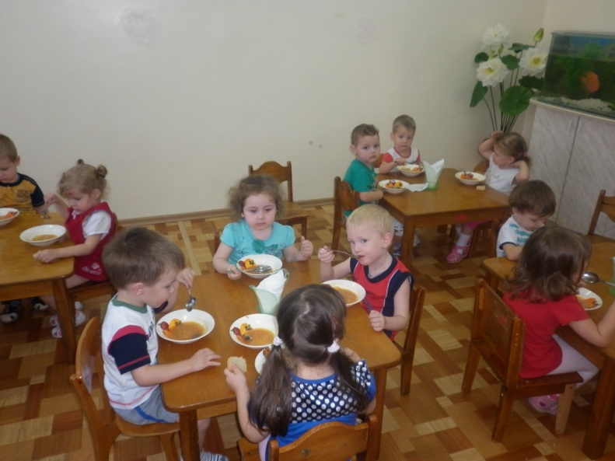
4. Аппетит ребенка
-очень хороший аппетит, съедает все с удовольствием
-нормальный аппетит, ест до насыщения
-аппетит выборочный, но насыщенный
-отвергает некоторые блюда, капризничает
-ест долго неохотно, приходится следить за тем, чтобы ел
-отвращение к еде, кормление мучительно.

Slide 11
С поступлением ребенка в дошкольное учреждение в его жизни происходит множество изменений:
строгий режим дня,
отсутствие родителей в течение девяти и более часов,
новые требования к поведению,
постоянный контакт со сверстниками,
новое помещение, таящее в себе много неизвестного, а значит, и опасного,
другой стиль общения.

Slide 12
Все эти изменения обрушиваются на ребенка одновременно, создавая для него
стрессовую ситуацию
которая без специальной организации
может привести
к невротическим реакциям,
таким, как
капризы,
страхи,
отказ от еды,
частые болезни
и т.д.

Slide 13
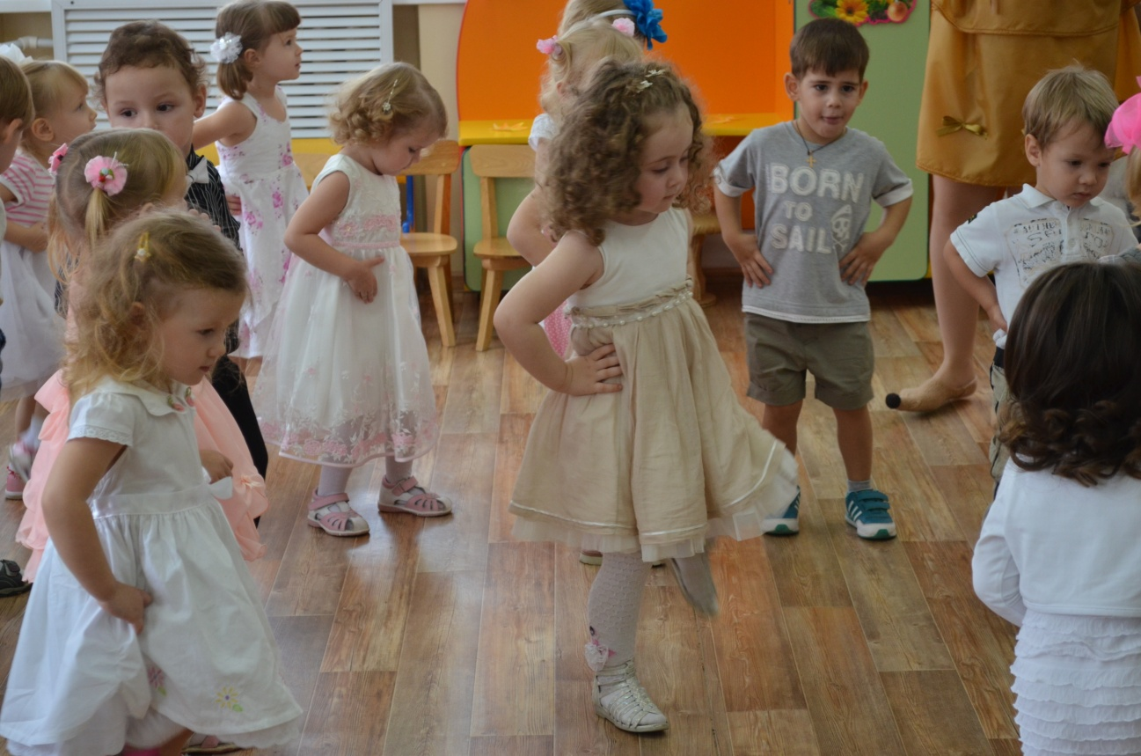
Ребенок должен приспособиться к новым условиям, т.е.
Адаптироваться

Slide 14
Работа по адаптации строится
по 2 направлениям
С
родителями
С воспитанниками

Slide 15
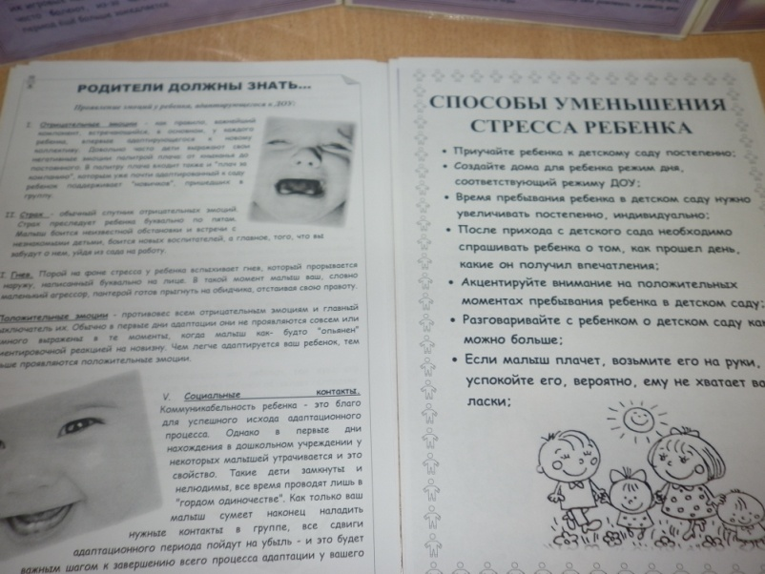
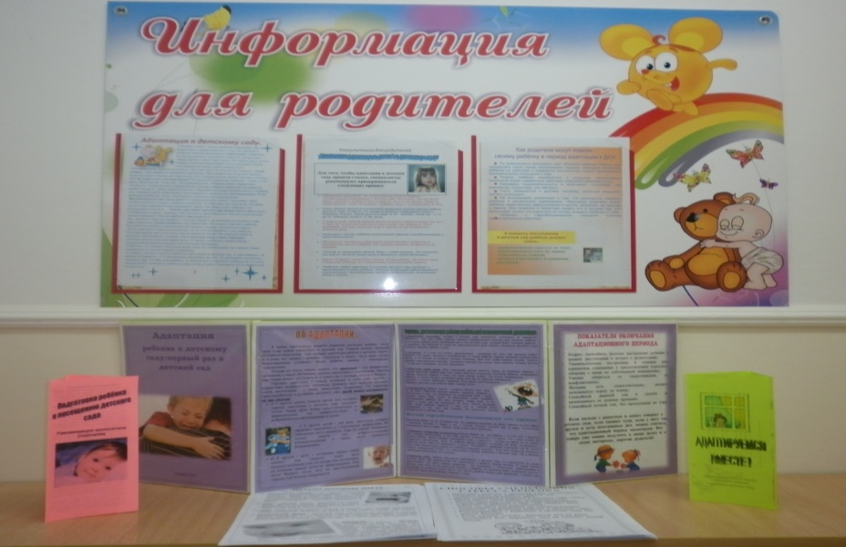
Работа с родителями:
Консультации на темы: «Ваш ребенок идет в детский сад!», «Адаптация ребенка в детском саду», «Упрямство – что же делать?», «Учим ребенка общаться!»
Анкеты, которые заполняются родителями, а затем анализируются педагогами;
папка-передвижка "Готовим малыша в детский сад. (Как обеспечить привыкание ребенка к новым условиям" с практическими рекомендациями для родителей, чьи дети впервые поступают в детский сад.);
информационные листы-памятки с кратким материалом "Адаптация. Что это такое?" и "Рекомендации по подготовке ребенка к детскому саду", которые родители могут взять с собой;

Slide 16
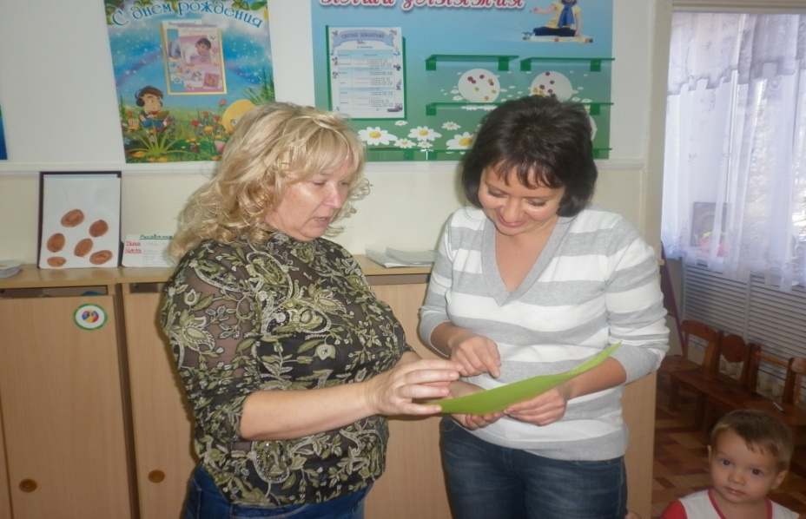
Общая задача воспитателей и родителей – помочь ребенку по возможности безболезненно войти в жизнь детского сада.
Для этого нужны:
знание возрастных и индивидуальных особенностей, возможностей детей
подготовительная работа в семье,
выработка единых требований к поведению ребенка, согласование воздействий на него дома и в детском саду

Slide 17
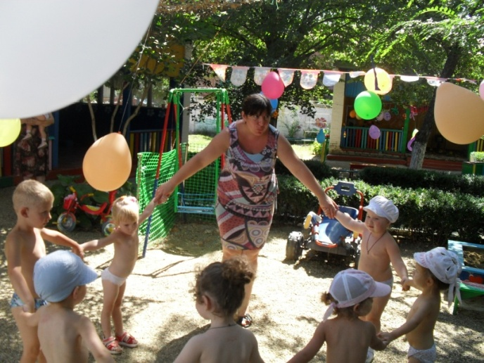
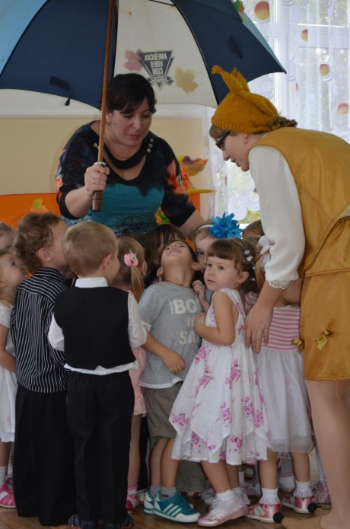
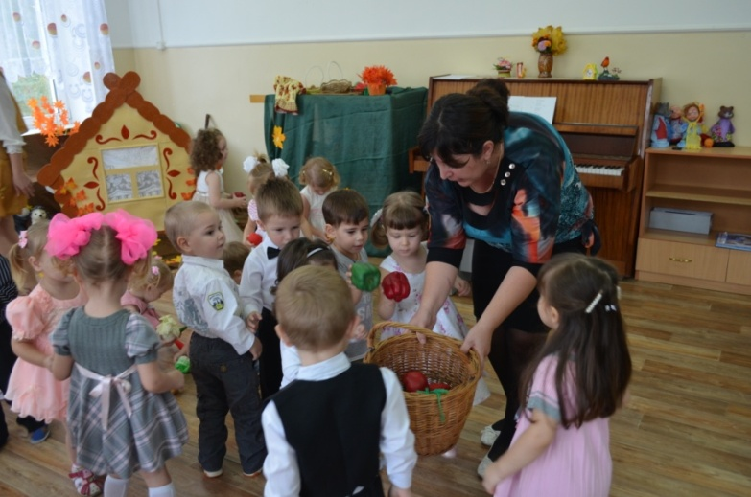
Работа с воспитанниками
Основные задачи занятий с детьми:
помочь детям раннего возраста преодолеть стрессовые состояния в адаптационный период к детскому саду.
Создать положительный эмоциональный настрой в группе,
Снизить импульсивность, излишнюю двигательную активность, тревогу, агрессию,
Развивать игровые навыки, стремление сопереживать, помогать, поддерживать друг друга.

Slide 18
СПАСИБО ЗА ВНИМАНИЕ!!!

